Slide 1
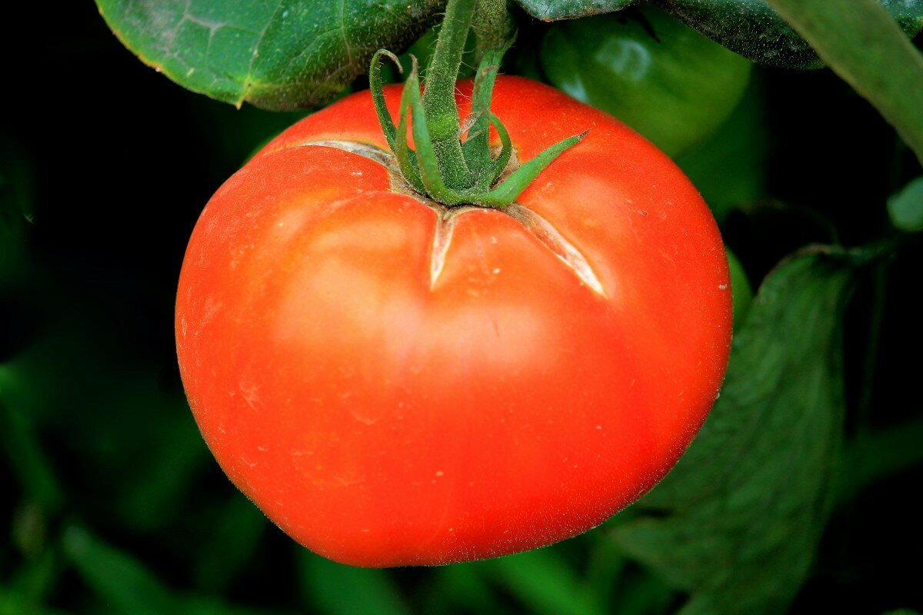
Сеньор Помидор

Slide 2
Здравствуйте, я Сеньор Помидор. Хочу вам рассказать как я прибыл к вам из страны, которая называется Мексика, где всегда тепло, греет солнце и никогда не бывает зимы. Мексика находится очень далеко. Там живет весёлый и трудолюбивый народ. Они выращивают различные фрукты: лимоны, апельсины, ананасы. И овощи, среди которых и я ваш любимый помидор. Очень, очень давно помидоры выращивали, как комнатное растение. А к нам впервые их привез Пётр Первый (царь) 180 лет назад.

Slide 3
Помидоры не использовали для еды, а служил помидор для украшения жилища. Придворные дамы украшали свои платья и шляпки цветами и плодами помидор. Называли раньше помидор не овощем, а ягодой. Вот уже много лет знают, что красные помидоры очень вкусные и полезные т. к. они содержат витамины А, С, которые нужны вашему организму.

Slide 4
Этапы получения рассады томатов
Контейнер для рассады заполняем почвой

Slide 5
Почву необходимо хорошо увлажнить

Slide 6
В почве делаем углубление и помещаем в него семена

Slide 7
Сверху семена присыпаем землей. Контейнер с рассадой накрываем пленкой и помещаем на окно

Slide 8
Когда появятся ростки, пленку убираем, а почву, по мере высыхания, увлажняем

Slide 9
Когда рассада подрастет, ей станет тесно в ящике. Ее необходимо рассадить «пикировать». как правильно их рассадить? Сначала хорошо проливаем помидоры в ящике, чтобы легко вытащить росточек с корнем. В стаканчике с землей сделаем палочкой небольшое углубление и опускаем туда росток помидора. Присыпаем слегка землей, поливаем водой.

Slide 10
Какие условия необходимы для роста растений? Тепло, свет, вода, воздух, земля, желание человека ухаживать растениями.
Когда рассада окрепнет и станет большая, мы высаживаем ее на огород

